Slide 1
2025

Slide 2
CAMPAÑA BAC
Septiembre

Slide 3
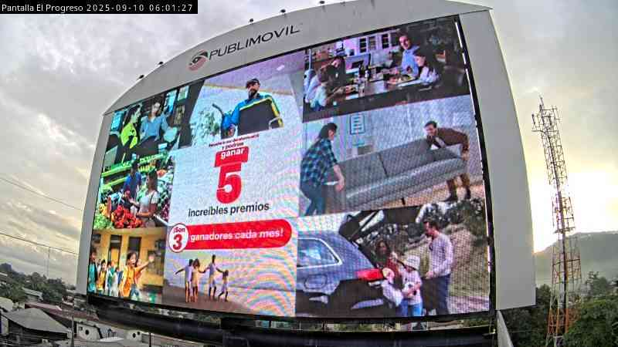
2025
Pantallas Digitales

Slide 4
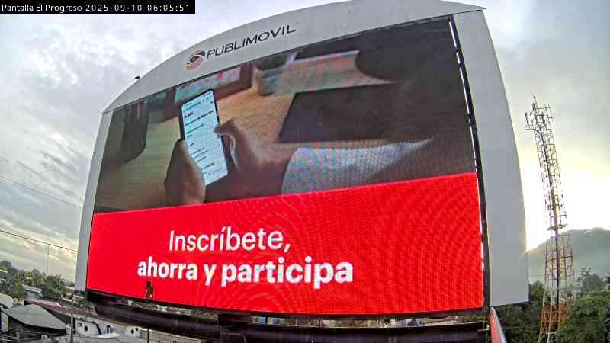

Slide 5


Slide 6


